Slide 1
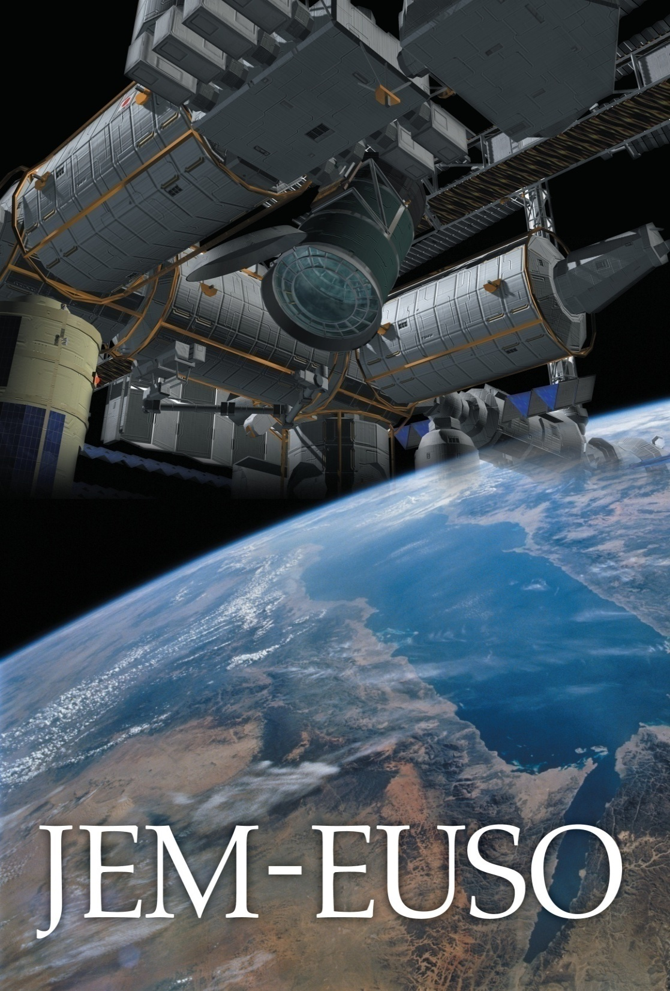
Clouds phase identification based on brightness temperatures provided by the bi-spectral IR Camera of JEM-EUSO Mission
Irene Rodríguez, Isabel Fernández-Gómez, Susana Briz, Antonio J. de Castro and Fernando López for JEM-EUSO Collaboration
LIR – INFRARED LABORATORY
Universidad Carlos III de Madrid
Extreme Universe Space Observatory onboard Japanese Experiment Module

Slide 2
INTRODUCTION
BRIGHTNESS TEMPERATURE DIFFERENCES
CONCLUSIONS
INTRODUCTION
  JEM-EUSO Mission
  Measuring principle
  Height retrieval methods
  Radiative Methods
  Objectives
BRIGHTNESS TEMPERATURE DIFFERENCES
  Water clouds identification
  Ice clouds identification
  Thin ice clouds identification
CONCLUSIONS
Why do we need algorithms to retrieve the cloud top height?
Why do we need different algorithms for different clouds?
Why would be useful a method to clasify clouds?
Can we identify water clouds?
And ice clouds?
And thin ice clouds?
Notes:
Primero hablo de la metodología general en la que está basada nuestra metodología y el marco en el que se desarrolla
Luego, centrándome ya en la metodología propuesta, hablo de cómo se ha adaptado la metodología general a nuestro caso particular para calcular las emisiones y los factores de emisión de un tramo de vía
Una vez propuesta la metodología se va a comprobar su validez mediante un modelo de dispersión atmosférica y un sistema experimental de medida

Slide 3
JEM-EUSO Mission
Measuring principle
Height retrieval methods
Radiative methods
Objectives
INTRODUCTION
BRIGHTNESS TEMPERATURE DIFFERENCES
CONCLUSIONS
INTRODUCTION
Notes:
Primero hablo de la metodología general en la que está basada nuestra metodología y el marco en el que se desarrolla
Luego, centrándome ya en la metodología propuesta, hablo de cómo se ha adaptado la metodología general a nuestro caso particular para calcular las emisiones y los factores de emisión de un tramo de vía
Una vez propuesta la metodología se va a comprobar su validez mediante un modelo de dispersión atmosférica y un sistema experimental de medida

Slide 4
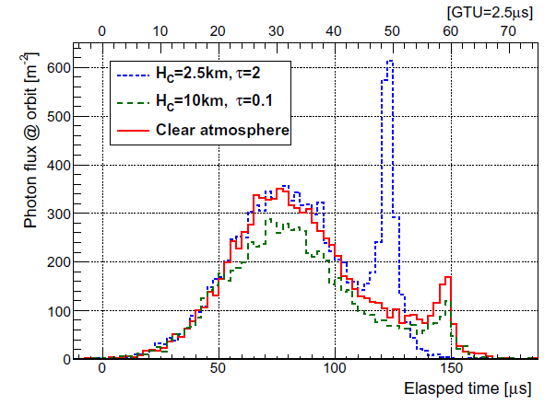

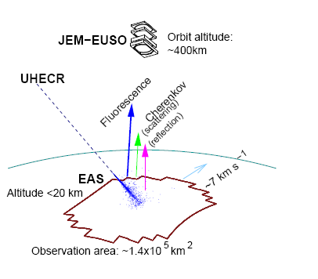
JEM-EUSO Mission
Measuring principle
Height retrieval methods
Radiative methods
Objectives
INTRODUCTION
BRIGHTNESS TEMPERATURE DIFFERENCES
CONCLUSIONS
JEM-EUSO Mission
OBJECTIVE: Study of Ultra Hight Energy Cosmics Rays (UHECR)
Japanese Module on board ISS
Adams Jr.,J.H. et al. (2013). An evaluation of the exposure in nadir observation of the JEM-EUSO mission. Astroparticle Physics.In Press (accepted January 2013). ISSN:0927-6505. DOI:10.1016/j.astropartphys.2013.01.008
LIDAR
Spanish Consortium
Italy Collaboration
Atmospheric Monitoring System AMS
IR CAM
Notes:
Primero hablo de la metodología general en la que está basada nuestra metodología y el marco en el que se desarrolla
Luego, centrándome ya en la metodología propuesta, hablo de cómo se ha adaptado la metodología general a nuestro caso particular para calcular las emisiones y los factores de emisión de un tramo de vía
Una vez propuesta la metodología se va a comprobar su validez mediante un modelo de dispersión atmosférica y un sistema experimental de medida

Slide 5

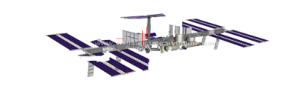
JEM-EUSO Mission
Measuring principle
Height retrieval methods
Radiative methods
Objectives
INTRODUCTION
BRIGHTNESS TEMPERATURE DIFFERENCES
CONCLUSIONS
Measuring Principle
THE PROBLEM: Height / temperature is not measured directly
L_{meas}
T_{retrieved}
BRIGTHNESS TEMPERATURE
T_{cloud}
L(T_{cloud})
T_{cloud} = T_{retrieved} ???
The atmosphere absorbs and emitts energy
T
Planck’s Law
L
The solution:
RETRIEVAL ALGORITHMS
L_{cloud} ≠ L_{meas}
T_{cloud} ≠ T_{retrieved}
Notes:
Primero hablo de la metodología general en la que está basada nuestra metodología y el marco en el que se desarrolla
Luego, centrándome ya en la metodología propuesta, hablo de cómo se ha adaptado la metodología general a nuestro caso particular para calcular las emisiones y los factores de emisión de un tramo de vía
Una vez propuesta la metodología se va a comprobar su validez mediante un modelo de dispersión atmosférica y un sistema experimental de medida

Slide 6
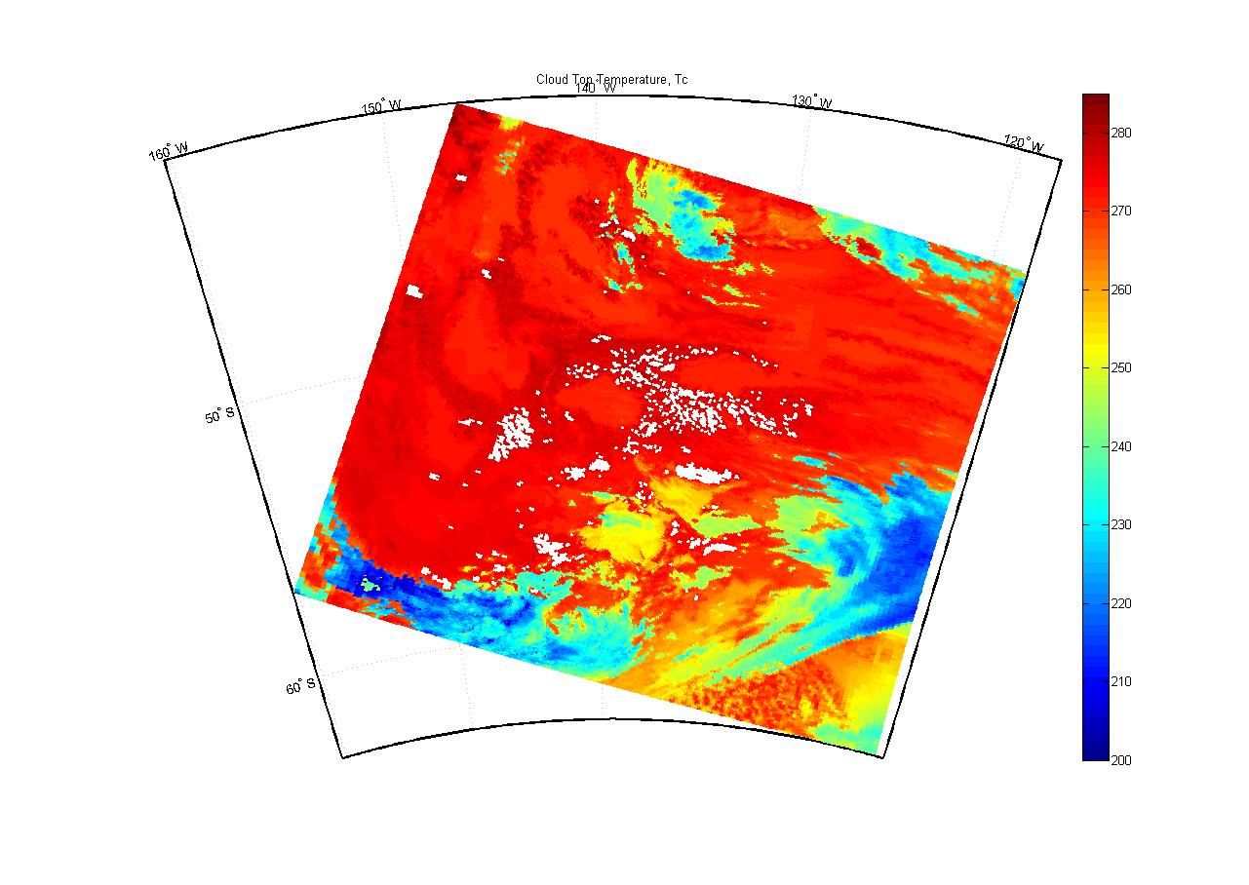
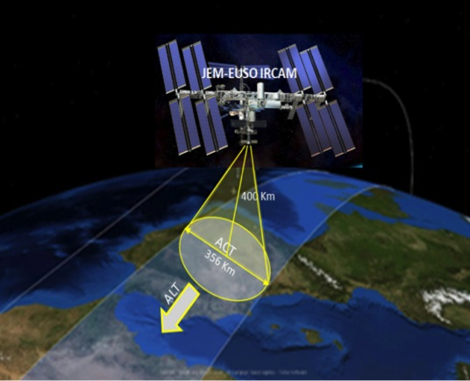
JEM-EUSO Mission
Measuring principle
Height retrieval methods
Radiative methods
Objectives
INTRODUCTION
BRIGHTNESS TEMPERATURE DIFFERENCES
CONCLUSIONS
Height Retrieval Methods
BRIGTHNESS TEMPERATURE
How can we convert brightness temperature into cloud height??
Stereovision Techniques
Radiative Techniques
INAF-IASF, Istituto di Astrofisica Spaziale e Fisica Cosmica, Palermo, DIETI, Università degli Studi di Napoli Federico II, Fisica, Università degli Studi di Torino, Istituto Nazionale di Fisica Nucleare - Sezione di Catania and Napoli, Italy
Universidad Carlos III de Madrid, Spain
Notes:
Primero hablo de la metodología general en la que está basada nuestra metodología y el marco en el que se desarrolla
Luego, centrándome ya en la metodología propuesta, hablo de cómo se ha adaptado la metodología general a nuestro caso particular para calcular las emisiones y los factores de emisión de un tramo de vía
Una vez propuesta la metodología se va a comprobar su validez mediante un modelo de dispersión atmosférica y un sistema experimental de medida

Slide 7
JEM-EUSO Mission
Measuring principle
Height retrieval methods
Radiative methods
Objectives
INTRODUCTION
BRIGHTNESS TEMPERATURE DIFFERENCES
CONCLUSIONS
Height Retrieval Methods
Stereovision Techniques
Radiative Techniques
Two images from different views
Two images in different spectral bands Cloud Top Temperature
t₀
t₁
B1 B2
IR camera bands
focal
length
B1
B2
image plane
depth
Height (m)
B1
B2
imaged scene
cloud
height
EARTH
Temperature (K)
A. Anzalone, M. Bertaina, S. Briz, R. Cremonini, F. Isgr`o. "Retrieving cloud top height in the JEM-EUSO cosmic-ray observation system". ICRC2013
DISPARITY
CLOUD TOP HEIGHT
Notes:
Primero hablo de la metodología general en la que está basada nuestra metodología y el marco en el que se desarrolla
Luego, centrándome ya en la metodología propuesta, hablo de cómo se ha adaptado la metodología general a nuestro caso particular para calcular las emisiones y los factores de emisión de un tramo de vía
Una vez propuesta la metodología se va a comprobar su validez mediante un modelo de dispersión atmosférica y un sistema experimental de medida

Slide 8
JEM-EUSO Mission
Measuring principle
Height retrieval methods
Radiative methods
Objectives
INTRODUCTION
BRIGHTNESS TEMPERATURE DIFFERENCES
CONCLUSIONS
Retrieval Methods: the fundamentals
RTE: This equation explains which is the radiance received by a sensor
T_{n}ª, P_{n}, h_{rn}, [C]
T_{cloud, top} = (model, h_{top})
ε_{cloud} < 1
150 km
T_{cloud, top} = (model, h_{top}) ε_{cloud} = 1
150 km
CLOUD
h_{top}
h_{top}
h_{base}
T₁ª, P₁, h_{r1}, [C]
T_{surface} = 300 K ε_{surface} = 1
T_{surface} = 300 K ε_{surface} = 1
But all the clouds behave like a blackbody (ε=1)?
Notes:
Primero hablo de la metodología general en la que está basada nuestra metodología y el marco en el que se desarrolla
Luego, centrándome ya en la metodología propuesta, hablo de cómo se ha adaptado la metodología general a nuestro caso particular para calcular las emisiones y los factores de emisión de un tramo de vía
Una vez propuesta la metodología se va a comprobar su validez mediante un modelo de dispersión atmosférica y un sistema experimental de medida

Slide 9
JEM-EUSO Mission
Measuring principle
Height retrieval methods
Radiative methods
Objectives
INTRODUCTION
BRIGHTNESS TEMPERATURE DIFFERENCES
CONCLUSIONS
Retrieval Methods: types of clouds
Different types of clouds with different ratiative behavior
h_{top} (km) | Examples | Phase | LWC(g/m3) | Thickness (m)
< 2 | Stratus | water (summer) / mixed (winter) | 0.2 | 1000-2000
 | Stratucumulus
 | Nimbostratus
 | Altocumulus | mixed | 0.05 | 200
2-7 |  |  |  | 500
 | Altostratus |  |  | 1000
 | Cumulus |  | 0.2-0.5 | 2000-5000
>7 | Cumulonimbus | water/mixed/ice (depending on the stage) | > 2 | 5000 - 10000
 | Cirrus | ice | <0.001 | <500 - 700
Optical depth / emissivity
Notes:
Primero hablo de la metodología general en la que está basada nuestra metodología y el marco en el que se desarrolla
Luego, centrándome ya en la metodología propuesta, hablo de cómo se ha adaptado la metodología general a nuestro caso particular para calcular las emisiones y los factores de emisión de un tramo de vía
Una vez propuesta la metodología se va a comprobar su validez mediante un modelo de dispersión atmosférica y un sistema experimental de medida

Slide 10
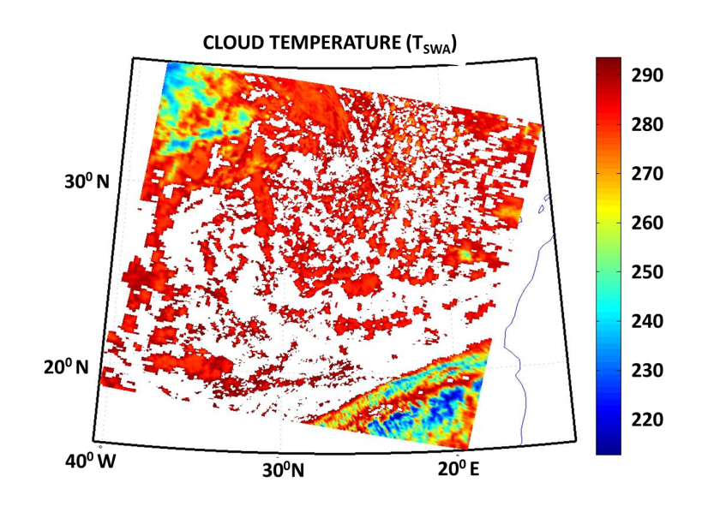
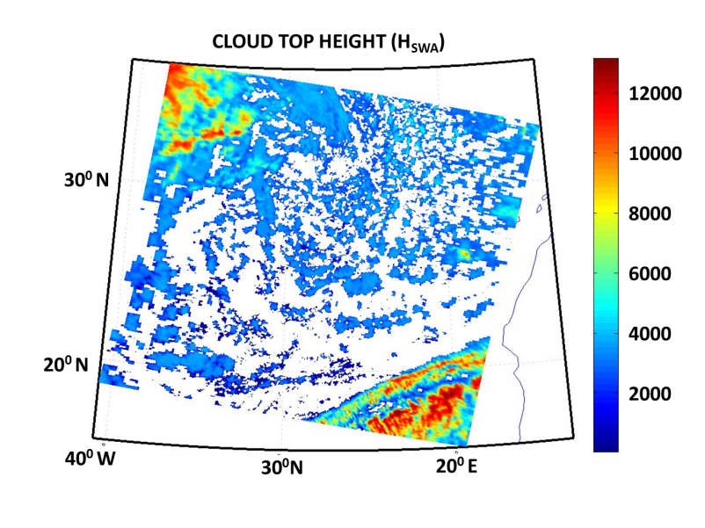
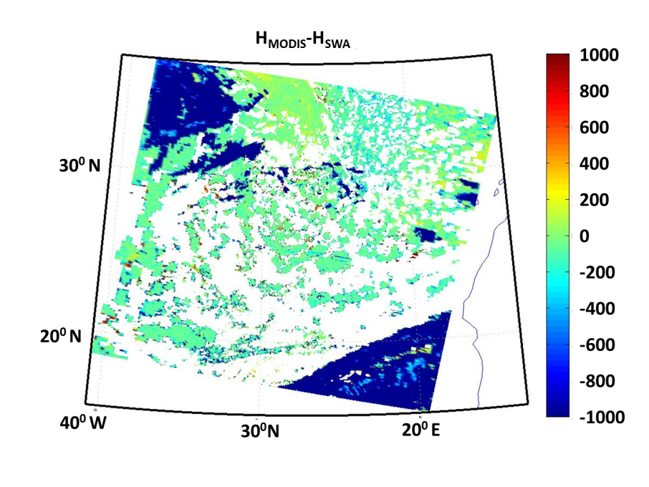
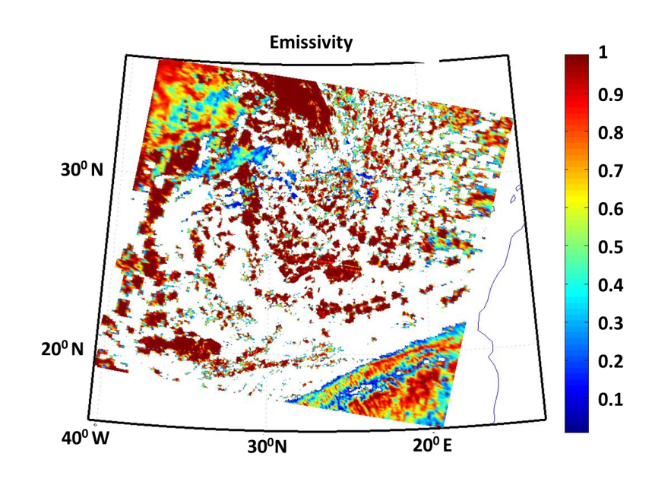
JEM-EUSO Mission
Measuring principle
Height retrieval methods
Radiative methods
Objectives
INTRODUCTION
BRIGHTNESS TEMPERATURE DIFFERENCES
CONCLUSIONS
Retrieval Methods: an example
H_{SWA}-H_{MODIS}
Notes:
Primero hablo de la metodología general en la que está basada nuestra metodología y el marco en el que se desarrolla
Luego, centrándome ya en la metodología propuesta, hablo de cómo se ha adaptado la metodología general a nuestro caso particular para calcular las emisiones y los factores de emisión de un tramo de vía
Una vez propuesta la metodología se va a comprobar su validez mediante un modelo de dispersión atmosférica y un sistema experimental de medida

Slide 11
JEM-EUSO Mission
Measuring principle
Height retrieval methods
Radiative methods
Objectives
INTRODUCTION
BRIGHTNESS TEMPERATURE DIFFERENCES
CONCLUSIONS
Retrieval Methods: cloud classification
Different clouds require different algorithms
A method to clasify clouds would be very useful
What do other instruments do?
MODIS
Why MODIS?
It has the bands of the IR Camera
It provides additional information
We can apply our algorithms
Useful to interpret our results
Notes:
Primero hablo de la metodología general en la que está basada nuestra metodología y el marco en el que se desarrolla
Luego, centrándome ya en la metodología propuesta, hablo de cómo se ha adaptado la metodología general a nuestro caso particular para calcular las emisiones y los factores de emisión de un tramo de vía
Una vez propuesta la metodología se va a comprobar su validez mediante un modelo de dispersión atmosférica y un sistema experimental de medida

Slide 12
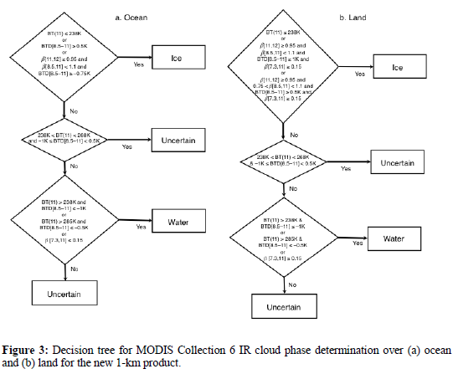
JEM-EUSO Mission
Measuring principle
Height retrieval methods
Radiative methods
Objectives
INTRODUCTION
BRIGHTNESS TEMPERATURE DIFFERENCES
CONCLUSIONS
Retrieval Methods: cloud classification
MODIS: 36 bands
Collection 6:
(8.5 μm/11 μm)
Sensitive to ice
(11 μm/12 μm)
Related to opacity
(7.3 μm/11 μm)
Separates high/low clouds
Notes:
Primero hablo de la metodología general en la que está basada nuestra metodología y el marco en el que se desarrolla
Luego, centrándome ya en la metodología propuesta, hablo de cómo se ha adaptado la metodología general a nuestro caso particular para calcular las emisiones y los factores de emisión de un tramo de vía
Una vez propuesta la metodología se va a comprobar su validez mediante un modelo de dispersión atmosférica y un sistema experimental de medida

Slide 13

JEM-EUSO Mission
Measuring principle
Height retrieval methods
Radiative methods
Objectives
INTRODUCTION
BRIGHTNESS TEMPERATURE DIFFERENCES
CONCLUSIONS
OBJECTIVE
OBJECTIVE: Study the capability of the 10.8 and 12 μm spectral bands to classify clouds
METHOD: Analysis of Brightness Temperature Difference between both bands
Notes:
Primero hablo de la metodología general en la que está basada nuestra metodología y el marco en el que se desarrolla
Luego, centrándome ya en la metodología propuesta, hablo de cómo se ha adaptado la metodología general a nuestro caso particular para calcular las emisiones y los factores de emisión de un tramo de vía
Una vez propuesta la metodología se va a comprobar su validez mediante un modelo de dispersión atmosférica y un sistema experimental de medida

Slide 14
INTRODUCTION
BRIGHTNESS TEMPERATURE DIFFERENCES
CONCLUSIONS
Water clouds identification
Ice clouds identification
Thin ice clouds identification
BRIGHTNESS TEMPERATURE DIFERENCES
(BTDs)
To identify phase and ice thin clouds
Notes:
Primero hablo de la metodología general en la que está basada nuestra metodología y el marco en el que se desarrolla
Luego, centrándome ya en la metodología propuesta, hablo de cómo se ha adaptado la metodología general a nuestro caso particular para calcular las emisiones y los factores de emisión de un tramo de vía
Una vez propuesta la metodología se va a comprobar su validez mediante un modelo de dispersión atmosférica y un sistema experimental de medida

Slide 15
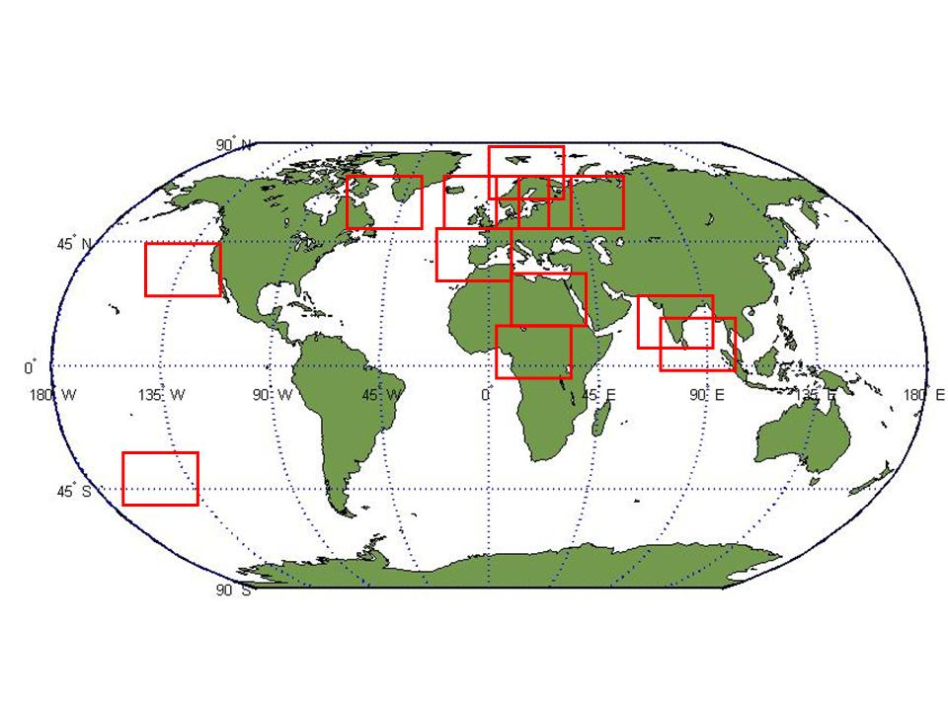
INTRODUCTION
BRIGHTNESS TEMPERATURE DIFFERENCES
CONCLUSIONS
Water clouds identification
Ice clouds identification
Thin ice clouds identification
MODIS images selection
Application / Comparison to real data (MODIS)
466409 pixels of water
368710 pixels of ice
92802 mixed pixels
185104 uncertain pixels
Notes:
Primero hablo de la metodología general en la que está basada nuestra metodología y el marco en el que se desarrolla
Luego, centrándome ya en la metodología propuesta, hablo de cómo se ha adaptado la metodología general a nuestro caso particular para calcular las emisiones y los factores de emisión de un tramo de vía
Una vez propuesta la metodología se va a comprobar su validez mediante un modelo de dispersión atmosférica y un sistema experimental de medida

Slide 16
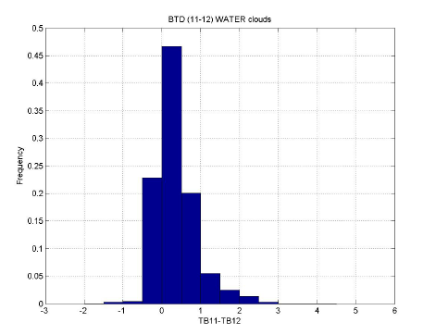
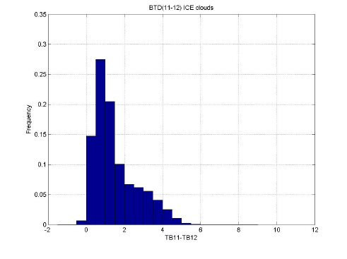
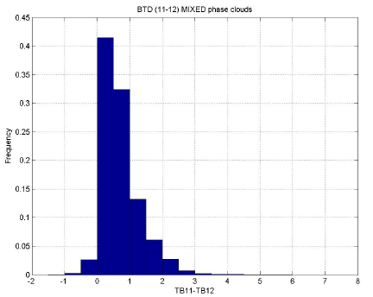
INTRODUCTION
BRIGHTNESS TEMPERATURE DIFFERENCES
CONCLUSIONS
Water clouds identification
Ice clouds identification
Thin ice clouds identification
WATER PIXELS IDENTIFICATION LIMIT BTD=1
WATER
ICE
MIXED
90%
40%
75%
FREQUENCY
TB11-TB12
TB11-TB12
TB11-TB12
WATER PIXELS IDENTIFICATION LIMIT BTD=0.5
WATER
MIXED
ICE
70%
45%
FREQUENCY
15%
TB11-TB12
TB11-TB12
TB11-TB12
Notes:
Primero hablo de la metodología general en la que está basada nuestra metodología y el marco en el que se desarrolla
Luego, centrándome ya en la metodología propuesta, hablo de cómo se ha adaptado la metodología general a nuestro caso particular para calcular las emisiones y los factores de emisión de un tramo de vía
Una vez propuesta la metodología se va a comprobar su validez mediante un modelo de dispersión atmosférica y un sistema experimental de medida

Slide 17
INTRODUCTION
BRIGHTNESS TEMPERATURE DIFFERENCES
CONCLUSIONS
Water clouds identification
Ice clouds identification
Thin ice clouds identification
ICE PIXELS IDENTIFICATION LIMIT BTD=1
WATER
ICE
MIXED
10%
>45%
>25%
FREQUENCY
TB11-TB12
TB11-TB12
TB11-TB12
ICE PIXELS IDENTIFICATION LIMIT BTD=1.5
WATER
MIXED
ICE
5%
>10%
>60%
FREQUENCY
TB11-TB12
TB11-TB12
TB11-TB12
Notes:
Primero hablo de la metodología general en la que está basada nuestra metodología y el marco en el que se desarrolla
Luego, centrándome ya en la metodología propuesta, hablo de cómo se ha adaptado la metodología general a nuestro caso particular para calcular las emisiones y los factores de emisión de un tramo de vía
Una vez propuesta la metodología se va a comprobar su validez mediante un modelo de dispersión atmosférica y un sistema experimental de medida

Slide 18
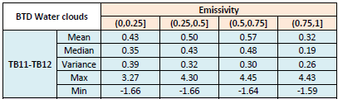
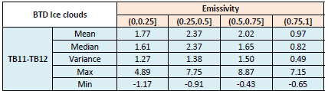
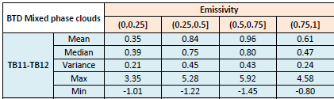
INTRODUCTION
BRIGHTNESS TEMPERATURE DIFFERENCES
CONCLUSIONS
Water clouds identification
Ice clouds identification
Thin ice clouds identification
IDENTIFICATION OF LOW EMISSIVITY ICE PIXELS
< 0.57
> 0.97
< 0.96
Notes:
Primero hablo de la metodología general en la que está basada nuestra metodología y el marco en el que se desarrolla
Luego, centrándome ya en la metodología propuesta, hablo de cómo se ha adaptado la metodología general a nuestro caso particular para calcular las emisiones y los factores de emisión de un tramo de vía
Una vez propuesta la metodología se va a comprobar su validez mediante un modelo de dispersión atmosférica y un sistema experimental de medida

Slide 19
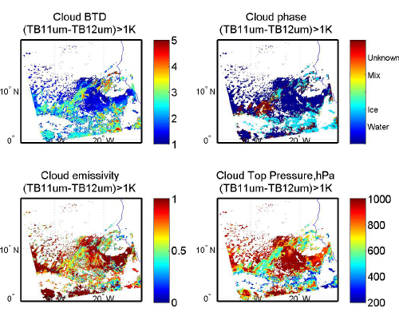
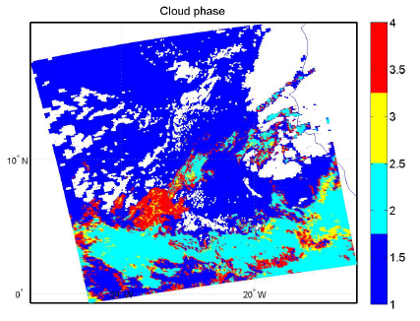
INTRODUCTION
BRIGHTNESS TEMPERATURE DIFFERENCES
CONCLUSIONS
Water clouds identification
Ice clouds identification
Thin ice clouds identification
ICE PIXELS IDENTIFICATION – BTD LIMIT =1
CLOUD PHASE
Can we eliminate water pixels?
What kind of ice pixels have we lost?
Notes:
Primero hablo de la metodología general en la que está basada nuestra metodología y el marco en el que se desarrolla
Luego, centrándome ya en la metodología propuesta, hablo de cómo se ha adaptado la metodología general a nuestro caso particular para calcular las emisiones y los factores de emisión de un tramo de vía
Una vez propuesta la metodología se va a comprobar su validez mediante un modelo de dispersión atmosférica y un sistema experimental de medida

Slide 20
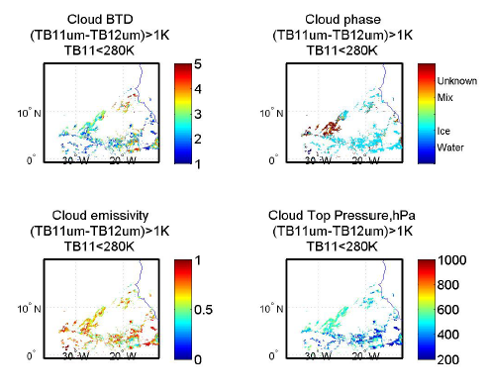
INTRODUCTION
BRIGHTNESS TEMPERATURE DIFFERENCES
CONCLUSIONS
Water clouds identification
Ice clouds identification
Thin ice clouds identification
EXAMPLE: ICE PIXELS IDENTIFICATION – BTD LIMIT =1 AND TB11<280K
CLOUD PHASE
With Tª thresholds we can eliminate water pixels
Notes:
Primero hablo de la metodología general en la que está basada nuestra metodología y el marco en el que se desarrolla
Luego, centrándome ya en la metodología propuesta, hablo de cómo se ha adaptado la metodología general a nuestro caso particular para calcular las emisiones y los factores de emisión de un tramo de vía
Una vez propuesta la metodología se va a comprobar su validez mediante un modelo de dispersión atmosférica y un sistema experimental de medida

Slide 21
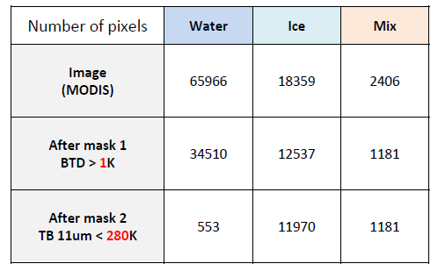
INTRODUCTION
BRIGHTNESS TEMPERATURE DIFFERENCES
CONCLUSIONS
Water clouds identification
Ice clouds identification
Thin ice clouds identification
EXAMPLE: ICE PIXELS IDENTIFICATION – BTD LIMIT =1 AND TB11<280K
FIRST CRITERION
We discard water pixels but also ice
SECOND CRITERION
We discard mainly water pixels
What kind of ice pixels we discard with the first criterion?

Slide 22
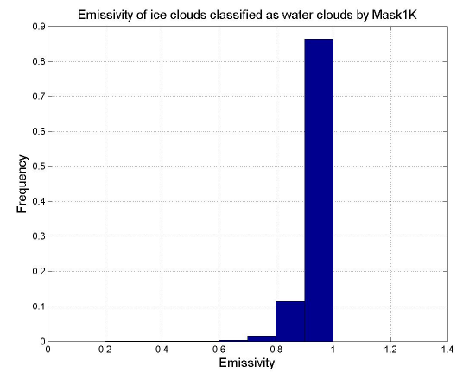
INTRODUCTION
BRIGHTNESS TEMPERATURE DIFFERENCES
CONCLUSIONS
Water clouds identification
Ice clouds identification
Thin ice clouds identification
EXAMPLE: ICE PIXELS IDENTIFICATION – BTD LIMIT =1 AND TB11<280K
Ice pixels we lost with the first criterion have high emissivity

Slide 23
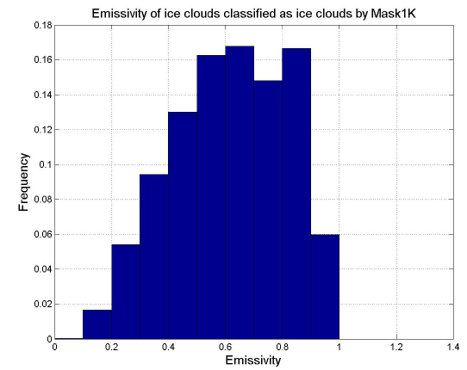
INTRODUCTION
BRIGHTNESS TEMPERATURE DIFFERENCES
CONCLUSIONS
Water clouds identification
Ice clouds identification
Thin ice clouds identification
EXAMPLE: ICE PIXELS IDENTIFICATION – BTD LIMIT =1 AND TB11<280K
Ice pixels selected with the first criterion have low emissivity

Slide 24
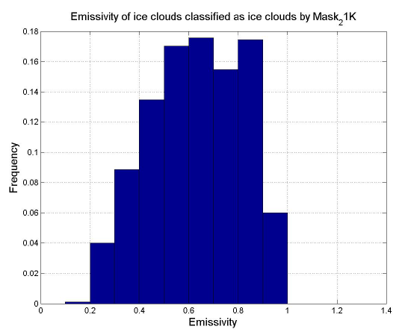
INTRODUCTION
BRIGHTNESS TEMPERATURE DIFFERENCES
CONCLUSIONS
Water clouds identification
Ice clouds identification
Thin ice clouds identification
EXAMPLE: ICE PIXELS IDENTIFICATION – BTD LIMIT =1 AND TB11<280K
The second criterion removes water pixels but keeps low emissivity ice pixels
USING BOTH CONDITIONS WE CAN SELECT ICE PIXELS OF LOW ε

Slide 25
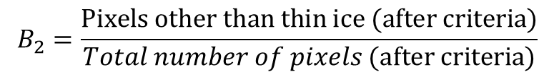
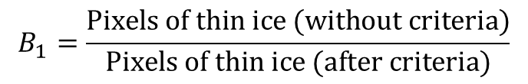
INTRODUCTION
BRIGHTNESS TEMPERATURE DIFFERENCES
CONCLUSIONS
Water clouds identification
Ice clouds identification
Thin ice clouds identification
OTHER POSSIBILITIES OF BTD LIMITS AND TB11
To compare the results of different criteria two parameters are defined:
$$B_{1}=\frac{\text{Pixels} \text{of} \text{thin} \text{ice}\text{ (}\text{without} \text{criteria}\text{)}}{\text{Pixels} \text{of} \text{thin} \text{ice}\text{ (}\text{after} \text{criteria}\text{)}}$$
1 if the criteria works
$$B_{2}=\frac{\text{Pixels} \text{other} \text{than} \text{thin} \text{ice}\text{ (}\text{after} \text{criteria}\text{)}}{Total number of pixels \text{(}\text{after} \text{criteria}\text{)}}$$
0 if the criteria works

Slide 26
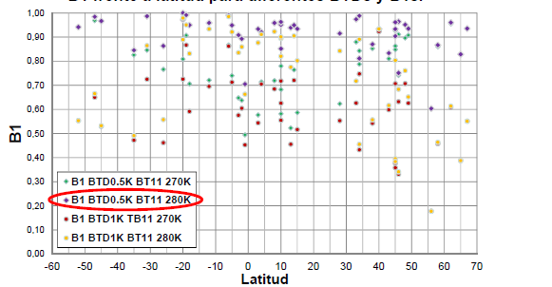
INTRODUCTION
BRIGHTNESS TEMPERATURE DIFFERENCES
CONCLUSIONS
Water clouds identification
Ice clouds identification
Thin ice clouds identification
OTHER POSSIBILITIES OF BTD LIMITS AND TB11
BT11= 280 K works better for all latitudes
BTD= 0.5 K leads to higher number of correct identifications

Slide 27
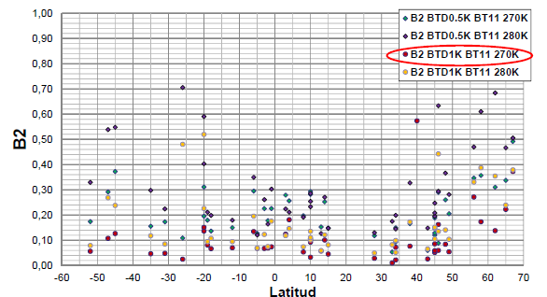
INTRODUCTION
BRIGHTNESS TEMPERATURE DIFFERENCES
CONCLUSIONS
Water clouds identification
Ice clouds identification
Thin ice clouds identification
OTHER POSSIBILITIES OF BTD LIMITS AND TB11
BT11= 270 K works better for all latitudes
BTD= 1 K leads to lower number of incorrect identifications

Slide 28
INTRODUCTION
BRIGHTNESS TEMPERATURE DIFFERENCES
CONCLUSIONS
CONCLUSIONS
Notes:
Primero hablo de la metodología general en la que está basada nuestra metodología y el marco en el que se desarrolla
Luego, centrándome ya en la metodología propuesta, hablo de cómo se ha adaptado la metodología general a nuestro caso particular para calcular las emisiones y los factores de emisión de un tramo de vía
Una vez propuesta la metodología se va a comprobar su validez mediante un modelo de dispersión atmosférica y un sistema experimental de medida

Slide 29
INTRODUCTION
BRIGHTNESS TEMPERATURE DIFFERENCES
CONCLUSIONS
CONCLUSIONS
BTDs are not enough to distinguish between water and ice phase.. but it depends on the error we are willing to accept
High BTDs are related to low emissivity ice pixels
BTDs are not enough to identify low emissivity ice pixels
BTDs and temperature thresholds are giving good results to identify low emissivity pixels … although more work have to be done
Thin clouds of ε>0.5 (aprox) and thick clouds are not a problem since we can detected them with our retrieval algorithms
Notes:
Primero hablo de la metodología general en la que está basada nuestra metodología y el marco en el que se desarrolla
Luego, centrándome ya en la metodología propuesta, hablo de cómo se ha adaptado la metodología general a nuestro caso particular para calcular las emisiones y los factores de emisión de un tramo de vía
Una vez propuesta la metodología se va a comprobar su validez mediante un modelo de dispersión atmosférica y un sistema experimental de medida

Slide 30
INTRODUCTION
BRIGHTNESS TEMPERATURE DIFFERENCES
CONCLUSIONS
Thank you
Notes:
Primero hablo de la metodología general en la que está basada nuestra metodología y el marco en el que se desarrolla
Luego, centrándome ya en la metodología propuesta, hablo de cómo se ha adaptado la metodología general a nuestro caso particular para calcular las emisiones y los factores de emisión de un tramo de vía
Una vez propuesta la metodología se va a comprobar su validez mediante un modelo de dispersión atmosférica y un sistema experimental de medida

Slide 32
INTRODUCTION
SPLIT WINDOW ALGORITHM
LOOK UP TABLES
CLOUD PHASE IDENTIFICATION
CONCLUSIONS
GENERAL CONCLUSIONS
TEMPERATURE OF THICK WATER CLOUDS: is accurately detected by SWA
EMISSIVITIES: ε > 0.75 are well determined by LUTs (Δε > 0.1)
THIN CLOUDS IDENTIFICATION: BTDs and Tª thresholds can identify thin ice clouds if the BTs are accurate enough
WORK IN PROGRESS
EMISSIVITIES: effect of the atmospheric models and surface temperatures in LUTs results for ε < 0.5
THIN CLOUDS IDENTIFICATION: BTDs and temperature thresholds are being investigated
Notes:
Primero hablo de la metodología general en la que está basada nuestra metodología y el marco en el que se desarrolla
Luego, centrándome ya en la metodología propuesta, hablo de cómo se ha adaptado la metodología general a nuestro caso particular para calcular las emisiones y los factores de emisión de un tramo de vía
Una vez propuesta la metodología se va a comprobar su validez mediante un modelo de dispersión atmosférica y un sistema experimental de medida

Slide 33
INTRODUCTION
SPLIT WINDOW ALGORITHM
LOOK UP TABLES
CLOUD PHASE IDENTIFICATION
CONCLUSIONS
GENERAL CONCLUSIONS
STATUS | THICK CLOUDS (T) | THIN CLOUDS (0.5<ε<1) | THIN CLOUDS (0<ε<0.5)
WATER CLOUDS | Method: SWA Validation with simulations ΔT<0.3 K Comparison with MODIS < 1K for 85% of pixels Status: almost finished | Method: LUTs Validation with simulations Δε<0.18 Comparison with MODIS Δε<0.05 for 70% of pixels Δε<0.2 for 80% of pixels Status: in progress ε ⇒T | Less than 20% of pixels
ICE CLOUDS | Less than 5% of pixels | Method: LUTs Comparison with MODIS Δε<0.09 for 55% of pixels Δε<0.2 for 80% of pixels Status: in progress ε ⇒T | Method: Identification (BTDs + T Threshold) Comparison with MODIS (preliminary) Status: preliminary but very promising
Notes:
Primero hablo de la metodología general en la que está basada nuestra metodología y el marco en el que se desarrolla
Luego, centrándome ya en la metodología propuesta, hablo de cómo se ha adaptado la metodología general a nuestro caso particular para calcular las emisiones y los factores de emisión de un tramo de vía
Una vez propuesta la metodología se va a comprobar su validez mediante un modelo de dispersión atmosférica y un sistema experimental de medida

Slide 34
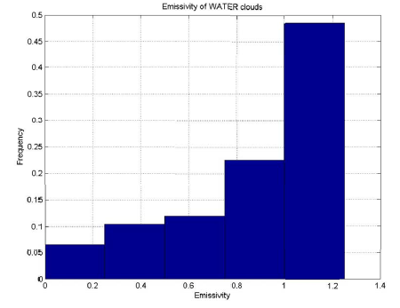
INTRODUCTION
SPLIT WINDOW ALGORITHM
LOOK UP TABLES
CLOUD PHASE IDENTIFICATION
CONCLUSIONS
EMISSIVITY (water)
50% ε =1 (aprox.)
>70% ε > 0.75 (aprox.)
> 80% ε > 0.5 (aprox.)
ε =1
Frequency
OD>6
MODIS emissivity and LUT emissivity difference:
less than 0.05 for 70% of water pixels
less than 0.2 for 80% of water pixels
0.75 - 1
1.15 - 6
0.5 – 0.75
0.25 – 0.5
0.7-1.15
0– 0.25
0.32-0.7
emissivity
(OD aprox.)
Notes:
Primero hablo de la metodología general en la que está basada nuestra metodología y el marco en el que se desarrolla
Luego, centrándome ya en la metodología propuesta, hablo de cómo se ha adaptado la metodología general a nuestro caso particular para calcular las emisiones y los factores de emisión de un tramo de vía
Una vez propuesta la metodología se va a comprobar su validez mediante un modelo de dispersión atmosférica y un sistema experimental de medida

Slide 35
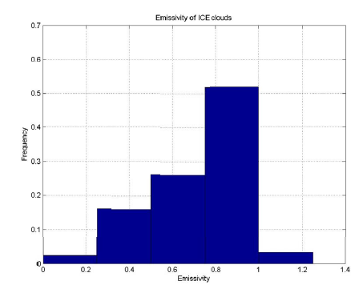
INTRODUCTION
SPLIT WINDOW ALGORITHM
LOOK UP TABLES
CLOUD PHASE IDENTIFICATION
CONCLUSIONS
EMISSIVITY (ice)
50% 0.75 < ε < 1 (aprox.)
55% ε > 0. 75 (aprox.)
>80% ε > 0.5 (aprox.)
Frequency
0.75 - 1
MODIS emissivity and LUT emissivity difference:
less than 0.09 for 55% of ice pixels
less than 0.2 for 80% of ice pixels
1.15 - 6
0.5 – 0.75
0.7-1.15
0.25 – 0.5
0.32-0.7
OD>6
0– 0.25
ε =1
emissivity
(OD aprox.)
Notes:
Primero hablo de la metodología general en la que está basada nuestra metodología y el marco en el que se desarrolla
Luego, centrándome ya en la metodología propuesta, hablo de cómo se ha adaptado la metodología general a nuestro caso particular para calcular las emisiones y los factores de emisión de un tramo de vía
Una vez propuesta la metodología se va a comprobar su validez mediante un modelo de dispersión atmosférica y un sistema experimental de medida

Slide 36
INTRODUCTION
SPLIT WINDOW ALGORITHM
LOOK UP TABLES
CLOUD PHASE IDENTIFICATION
CONCLUSIONS
LIR Laboratory (Universidad Carlos III de Madrid)
JEM-EUSO Mission
Retrieval Methods
Retrieval Methods: RADIATIVE
“VALIDATION”: check the algorithms with realistic scenarios (MODIS)
VALIDATION PROCEDURE:
MODIS
ε
T_{B1}
RETRIEVAL TEMPERATURE DIFFERENCE
SWA
T^{R}_{c}
Phase
T_{B2}
T^{R}_{c} - T^{M}_{c}
CTP
T^{M}_{c}
MODIS bands: (10.780 - 11.280) mm and (11.770 – 12.270) mm
Algorithms bands: B1 (10.3 - 11.3) mm and B2 (11.5 – 12.5) mm
Notes:
Primero hablo de la metodología general en la que está basada nuestra metodología y el marco en el que se desarrolla
Luego, centrándome ya en la metodología propuesta, hablo de cómo se ha adaptado la metodología general a nuestro caso particular para calcular las emisiones y los factores de emisión de un tramo de vía
Una vez propuesta la metodología se va a comprobar su validez mediante un modelo de dispersión atmosférica y un sistema experimental de medida

Slide 37
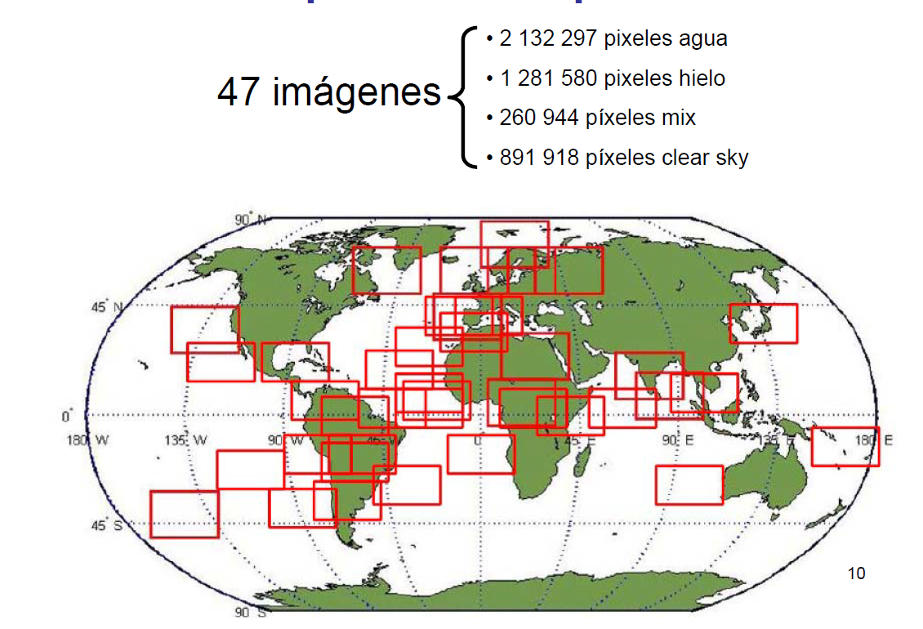

Slide 39
water clouds

Slide 40
INTRODUCTION
SIMULATION PROCEDURE
RESULTS
2D SCENARIOS
Spectral Options:Types of clouds
Liquid water path
Parametrization
Radiation profiles in extended water clouds II: parameterization schemes
G.L. Stephens, Journal of the Atmospheric Sciences 35, 1978
BB
ε<1
General ratio
Notes:
Primero hablo de la metodología general en la que está basada nuestra metodología y el marco en el que se desarrolla
Luego, centrándome ya en la metodología propuesta, hablo de cómo se ha adaptado la metodología general a nuestro caso particular para calcular las emisiones y los factores de emisión de un tramo de vía
Una vez propuesta la metodología se va a comprobar su validez mediante un modelo de dispersión atmosférica y un sistema experimental de medida

